Slide 1
Réalisation expérimentale d’un asservissement en CPGE
Contexte :
En deuxième année, en classe de PSI
Amplificateur linéaire intégrés
Fonction de transfert
Filtrage linéaire
Electronique numérique
Conversion électronique de puissance
Fil conducteur :
Stabiliser un système complexe : l’interféromètre de Michelson

Slide 2
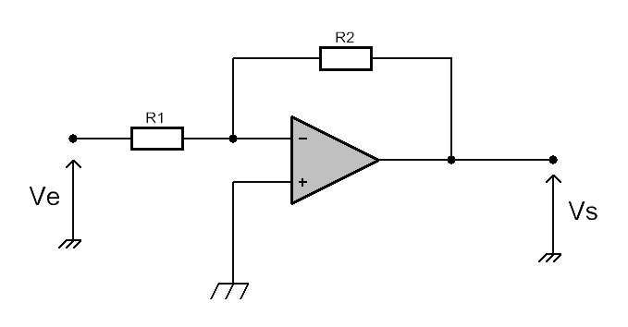
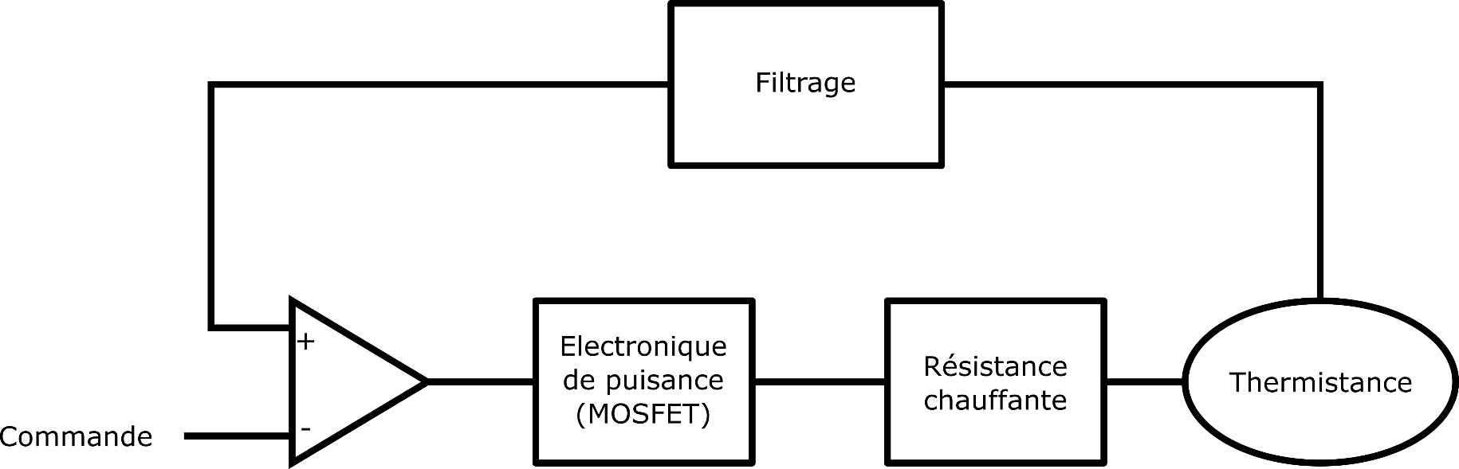
Réalisation expérimentale d’un asservissement en CPGE
Un premier système asservi, ALI dans un montage amplificateur inverseur :
Signal d’erreur
Fonction de transfert
Réponse indicielle
Rétroaction
Un asservissement analogique de température avec ALI et transistor :
Comparateur proportionnel
Amplification

Slide 3
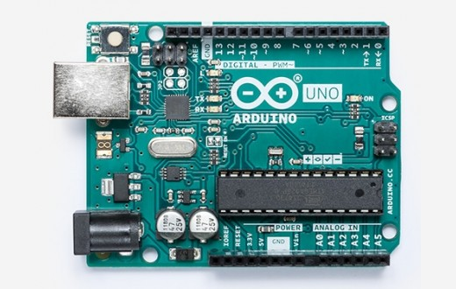
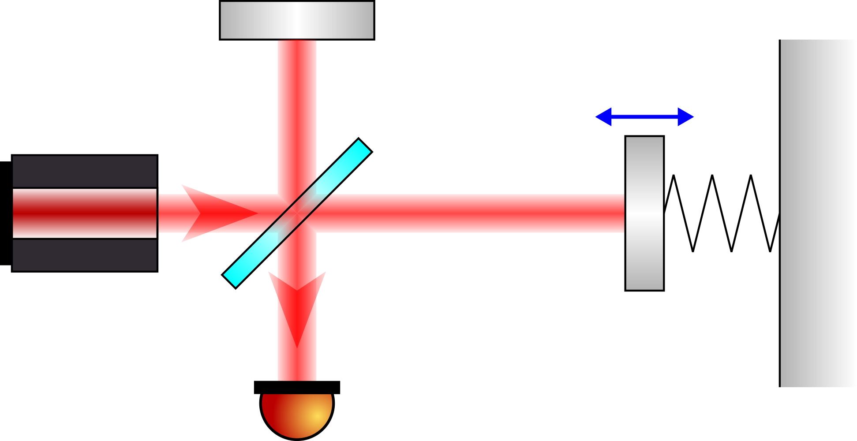
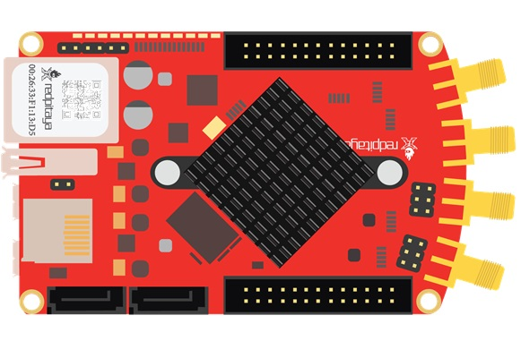
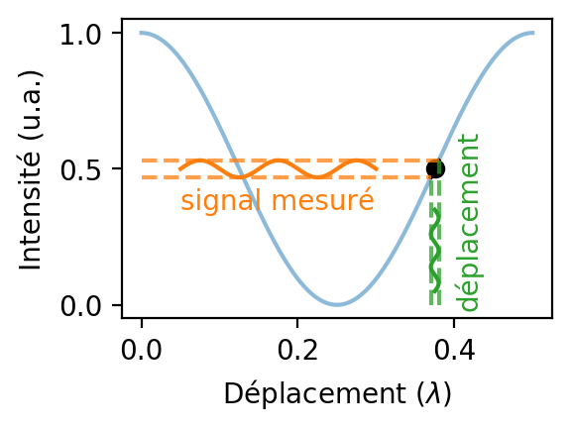
Réalisation expérimentale d’un asservissement en CPGE
Un asservissement numérique : l’interféromètre de Michelson
Comparateur numérique PID (Arduino, RedPitaya)
Filtrage
https://pyrpl.readthedocs.io/en/latest/

Slide 4
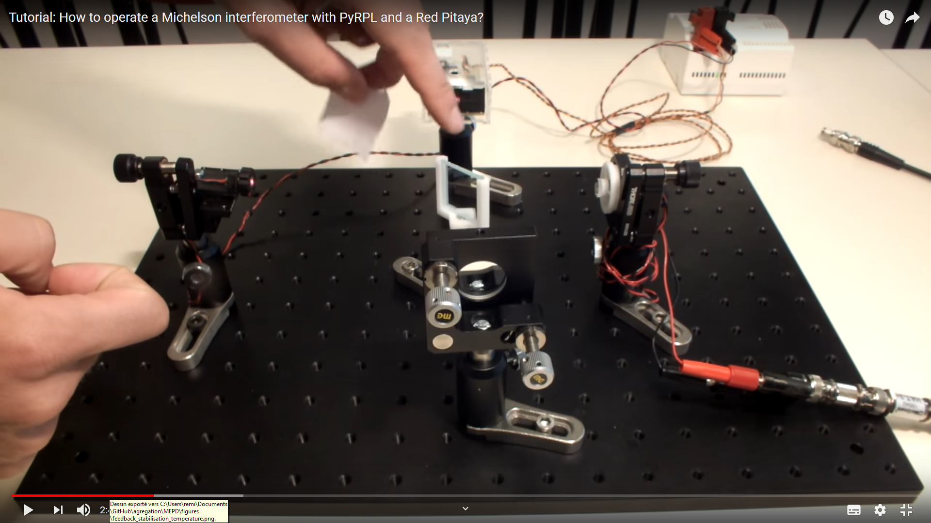
Réalisation expérimentale d’un asservissement en CPGE

